Slide 1
Всероссийский конкурсный отбор проектов «Женщины за здоровое общество»
От рождения семьи до рождения ребенка
Номинация: Материнство и детство
Руководитель команды: Сергиенко Ольга Сергеевна, ГБУЗ ЛОПЦ-главная медицинская сестра, Российская федерация , Ленинградская область, город Гатчина

Slide 2
Проблематизация. Актуальность проекта
1.
Улучшение репродуктивного здоровья населения. Своевременное обследование пары позволяет произвести своевременную коррекцию факторов приводящих к бесплодию. При обследовании возможно выявление заболеваний у супружеской пары и консультация более узкими специалистами далее. Все обследования, лечение, обучение и роды происходят в Ленинградском областном перинатальном центре
Повышение рождаемости. При консультировании и обследовании у некоторых женщин выявлены воспалительные заболевания, эндокринные нарушения, патологии эндометрия, опухолевые образования яичников, у мужчин - патоспермия, уретрит. Все пациенты, имеющие патологии, направлены на дополнительное обследование, им назначено лечение. Своевременное обследование, вовремя и правильно назначенное лечение приводит к увеличению количества беременностей.
2.
Укрепление института семьи. После прохождения обследования, получения всех заключений и рекомендаций при наступлении беременности пару записывают в Школу будущих родителей. В программу входит: 4 занятия по 2,5 часа. Беременность от А до родов, подготовка к родам, партнерские роды, послеродовый период, уход за новорожденным, грудное вскармливание, вакцинопрофилактика и многое другое. Интерактивное занятие с песком.
3.

Slide 3
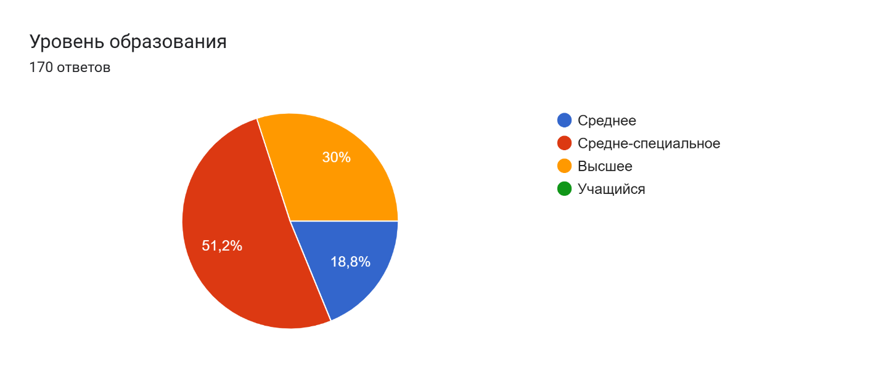
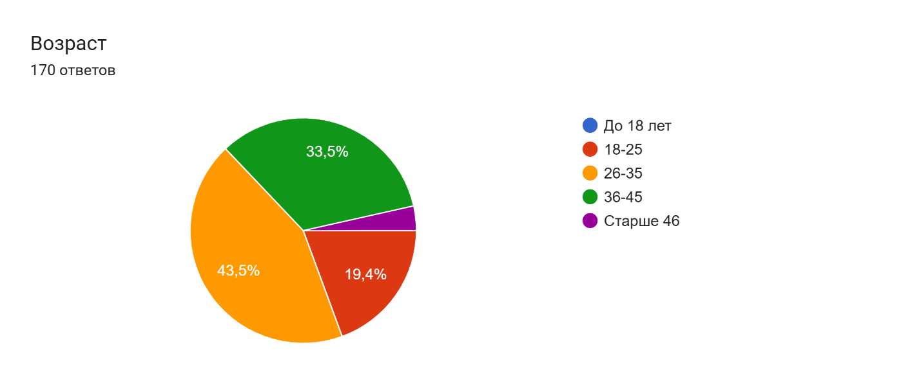
Целевая аудитория
Семейные пары в репродуктивном возрасте: в 2025г уже 85 пар в рамках проекта «От рождения семьи до рождения ребенка» прошли школу будущих родителей. Средний возраст 26-35 лет, семейный статус в браке, больше половины имеют средне-специальное образование.
В 2024г в рамках проекта прошли Школу будущих родителей 177 пар. Все пары в браке, около 45% опрошенных имеют средне-специальное образование. 48%- средний возраст 26-25 лет.

Slide 4
Стадия проекта. Зрелость проекта
Активный проект (продумана архитектура проекта собрана команда, понятны ресурсы, источники продвижения проекта, реализация начата/продолжается)
Выдача сертификата производится территориальными отделами записи актов гражданского состояния Ленинградской области по месту государственной регистрации заключения брака в день государственной регистрации заключения брака. Обследование проводится в учреждении родовспоможения 3 уровня (ГБУЗ ЛОПЦ) Сертификат предоставляется бесплатно и действует один год после дня государственной регистрации заключения брака. По итогам обследования врачами-специалистами с согласия молодоженов, оформленного в порядке, установленном действующим законодательством: - создается индивидуальная программа подготовки супругов к беременности при отсутствии заболеваний и противопоказаний для беременности; - при наличии заболеваний супруга/супруг направляются для дальнейшего дообследования/лечения/коррекции; - при выявлении показаний для применения вспомогательных репродуктивных технологий, супруги направляются на процедуру экстракорпорального оплодотворения.
- при наступлении беременности проходят обучение в Школе будущих родителей в консультативно-диагностическом отделении ЛОПЦ
- далее предлагается вариант Партнёрских родов (присутствие близкого родственника на родах)
- если есть вопросы, после выписки из учреждения, всегда можно обратиться в центр за консультацией в послеродовом периоде и с новорожденным в кабинет Катамнестического наблюдения

Slide 5
Миссия проекта. Цели и задачи проекта
«Здоровые родители-здоровые дети Ленинградской семьи»
Цели и задачи
1.
1.
Выявление и своевременная коррекция факторов, приводящих к нарушению репродуктивной функции
Повышение рождаемости в регионе
2.
2.
Сохранение беременности
Рождение здорового ребенка
Поддержка семьи во время беременности и в родах. Психологическое и медицинское сопровождение на всех этапах до беременности, беременности, родов и послеродового периода
3.
3.
Подготовка семьи к появлению ребенка

Slide 6
Суть проекта
Сопровождение молодой семьи от брака до рождения младенца
Репродуктивное здоровье –залог счастливой семьи
Сопровождение осуществляется в одном учреждении, в максимально короткие сроки, в комфортных условиях, в рамках территориальной программы госгарантий ОМС

Slide 7
Механика проекта
Проект реализуется в ГБУЗ Ленинградский областной перинатальный центр. При взаимодействии с территориальными органами ЗАГС. Получение сертификата на обследование репродуктивной функции, далее само обследование, беременность, роды, регистрация новорожденного в кабинете ЗАГС на территории ЛОПЦ
Инструменты:
1.Консультации специалистов (акушер-гинеколог, уролог, врач-репродуктолог)
2. Лабораторная диагностика (анализ крови, спермограмма)
3. Паспорт репродуктивного здоровья, наступление беременности
4. Школа будущих родителей
5.Партнерские роды
Последовательность:
1. создается индивидуальная программа подготовки супругов к беременности при отсутствии заболеваний и противопоказаний для беременности;
2. при наличии заболеваний супруга/супруг направляются для дальнейшего дообследования/лечения/коррекции;
3. при выявлении показаний для применения вспомогательных репродуктивных технологий, супруги направляются на процедуру экстракорпорального оплодотворения.
4. беременность и роды

Slide 8
Основные результаты проекта
.Всего было выдано сертификатов в органах ЗАГС Гатчинского района с августа по декабрь 2024г 598 ,из них прошли обследование в ЛОПЦ: I этап 177 пар, II этап-171 пара. проводятся в Ленинградском областном перинатальном центре.
Из них 160 пар прошли обучение в Школе будущих родителей (всего за 2024 в школе будущих родителей обучено 457 пар)
Из 177 пар, получивших сертификат родителями, стали 175 пар. Были рождены 178 малыша (из них 3 двойни)
За первый квартал 2025г в органах ЗАГС Гатчинского района сертификаты получили 130 пар. Из них на обследование пришли 85 пары. Все прошли I и II этап обследования.
Планируется увеличение охвата обследованных пар в 2025г и курация каждой до рождения младенца.

Slide 9
Информация о текущем статусе реализации проекта
Шаги по реализации:
1.Информирование молодоженов при регистрации брака.
2. Обследование репродуктивной функции пары до зачатия.
3. Сопровождение в ЛОПЦ от момента обследования до родов
СМИ https://smotrim.ru/video/2797289
Соц сети: https://vk.com/wall-199634779_8342
https://lopc47.gosuslugi.ru/informatsiya-dlya-patsientov/sertifikat-molodozhenov/
Всего было выдано сертификатов в органах ЗАГС Гатчинского района с августа по декабрь 2024г 598 ,из них прошли обследование в ЛОПЦ: I этап 162 пары, II этап-19 пар.

Slide 10
Каналы продвижения проекта
Органы ЗАГС
При выдаче сертификата Молодоженов, информирование супругов о возможности обследования и медицинского сопровождения на всех этапах
https://m.vk.com/zags_47
Госпаблик в ВК
Официальный сайт ГБУЗ ЛОПЦ
https://lopc47.gosuslugi.ru/svedeniya-o-meditsinskoy-organizatsii/
https://m.vk.com/lopc47
https://vk.com/wall-210203168_5437
Информация в СМИ области
Местное телевидение ЛенТВ24, Гатчинская правда и тд

Slide 11
Ресурсы
1.
Административный ресурс перинатального центра
2.
Распространение информации по средствам СМИ, интернет
3.
Проект реализуется в рамках терпрограммы госгарантий ОМС

Slide 12
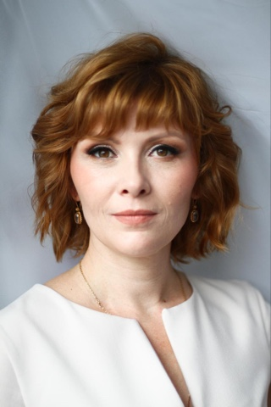
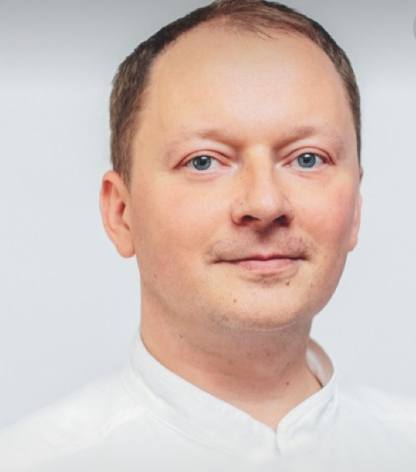
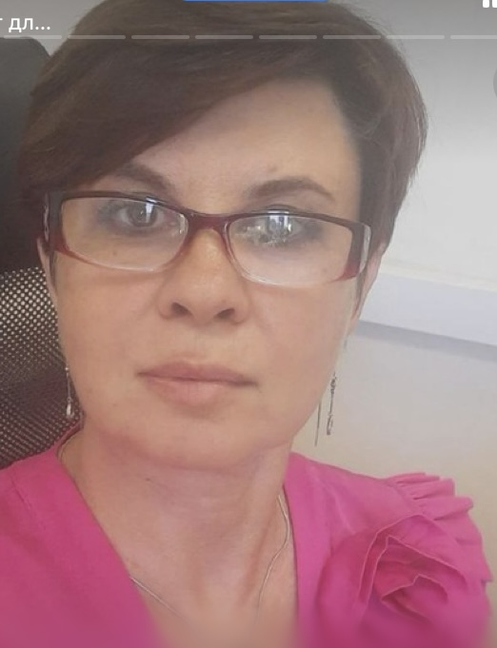
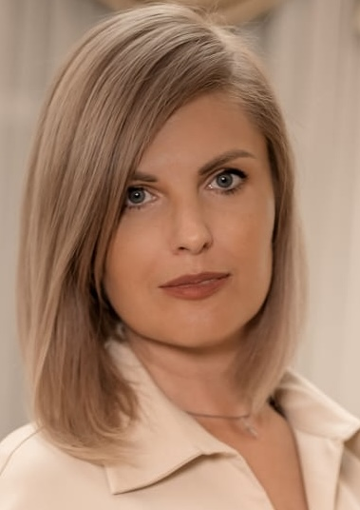
Команда проекта
Ключевые члены команды
Руководители проекта
Вставить фото
Сергиенко Ольга Сергеевна.Главная медицинская сестра ГБУЗ ЛОПЦ, Российская федерация, Ленинградская область, г. Гатчина, 1981гр, Мама троих детей. Средне-специальное образование. Высшее юриспруденция бакалавриат. Студентка ВСО ОрГМУ магистратура
Вставить фото
Коробков Николай Александрович, врио главного врача ГБУЗ ЛОПЦ ,Российская федерация, Санкт-Петербург 1977гр
Вставить фото
Николаева Светлана Юрьевна. Начальник отдела организации медицинской помощи женщинам и детям, Комитет по здравоохранению Ленинградской области. Российская федерация. г.Кировск, 1970гр.
Вставить фото
Якубова Дарья Васильевна. Председатель комитета по делам ЗАГС администрации Гатчинского муниципального округа. Российская федерация, ленинградская область, г.Гатчина. 1983гр

